Slide 1

Predicting free choices for abstract intentions
Soon, C. S., He, A. H., Bode, S. & Haynes, J.-D. (2013).

Slide 2

Gliederung
Erinnerungen
Libet-Experiment
Anatomie
Vorstellung der Studie
Empirisch-theoretische Ausgangslage
Fragestellungen & Ziele
Methoden
Ergebnisse
Schlussfolgerungen & Kritik
Diskussion

Slide 3
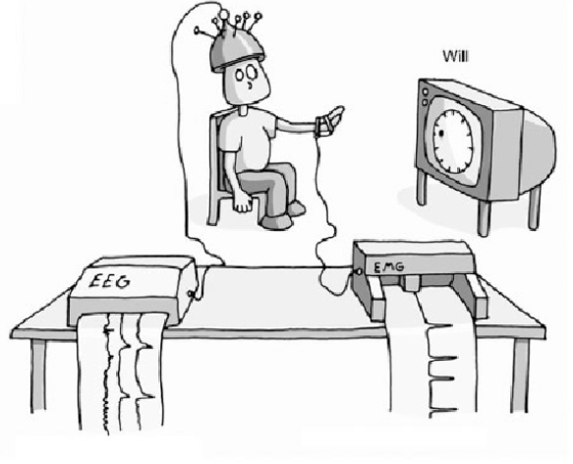
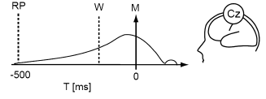
Erinnerung: Libet-Experiment (Libet et al., 1983)
Abb. aus Haynes (2011)
→ BP bereits 350-500ms vor W
→ Konsequenz: Nicht W Ursache der Handlung, sondern unbewusste Prozesse im Gehirn (?)
Quelle: https://www.researchgate.net/figure/a-The-Libet-Paradigm-The-participant-makes-a-voluntary-action-and-reports-the-time_fig1_329136588

Slide 4
Erinnerung: Libet-Experiment (Libet et al., 1983)
FREIER WILLE
Teilweise heftige Kritik:
keine “echte” Entscheidung, nur Wahl des Zeitpunkts
Gleichzeitiges Monitoring Uhr & W
Konstanz des Zusammenhangs
…..
Seitdem viel weitere Forschung
→ Willensdebatte weiterhin aktuell

Slide 5
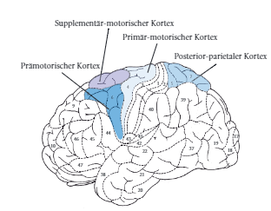
Erinnerung II: Anatomie
Motorkortex (MC)
Willkürbewegung
Somatotopie
Prämotorischer Kortex (PMA)
Bewegungsgenerierung, v. a. proximale Strukturen
Supplementärmotorischer & Prä-supplementärmotorischer Kortex (SMA)
Bewegungsgenerierung, v. a. distale Strukturen
Bewegungslernen
Abb. aus Schandry (2016, S. 214)

Slide 6
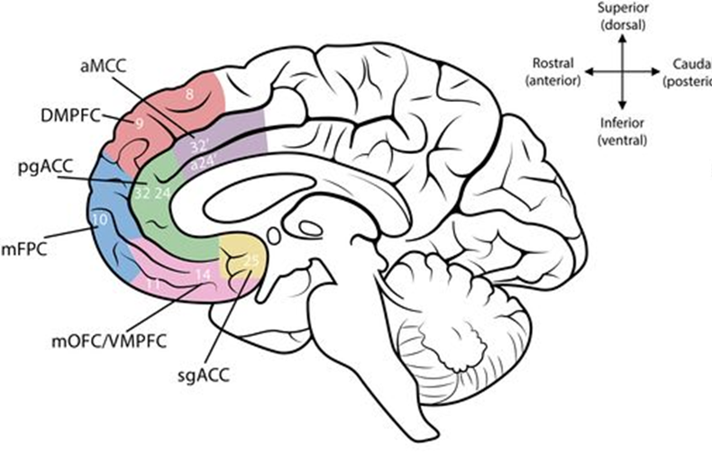
Erinnerung II: Anatomie
Frontopolarer Kortex / BA 10 (FPC)
Kognition „höherer Ordnung“
Enkodierung, Speicherung von Intentionen
Prospektives Gedächtnis
Koordination, Informationsaustausch, Integration multipler kognitiver Operationen (Ramnani & Owen, 2004)
Abb. aus Raccah, Block & Fox (2021)

Slide 7
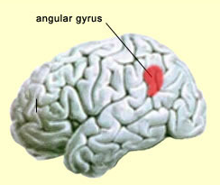
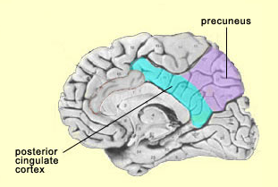
Erinnerung II: Anatomie
Gyrus angularis
Abruf arithmetischer Fakten (Grabner et al., 2008)
Posteriorer zingulärer Kortex (PCC)
Funktionen nicht einheitlich (Leech & Sharp, 2014)
u. a. : Aufmerksamkeitsregulation, Arousal, Bewusstsein …
Default Mode Network
Precuneus
u. a.: Visuell-räumliche Aufmerksamkeit, episodisches Gedächtnis
Default Mode Network (Cavanna & Trimble, 2006)
Quelle: https://thebrain.mcgill.ca/flash/i/i_12/i_12_cr/i_12_cr_con/i_12_cr_con.html

Slide 8
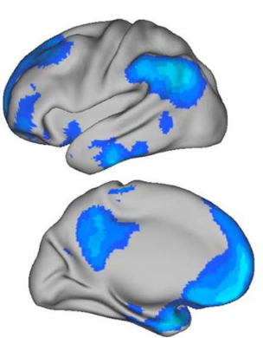
Default Mode Network (DMN)
Multiple interagierende Subsysteme
Kernregionen: medialer PFC, PCC, inferiorer Parietallapen, lateraler Temporalkortex, hippocampale Areale
Systematische Deaktivierung während aktiver Aufgabenbearbeitung relativ zu “passiven” Zuständen (off-task)
Relative Aktivierung bei Aufgaben mit internalem Fokus
Abb. aus Buckner, Andrews-Hanna & Schacter (2008)

Slide 9
Vorstellung der Studie
Soon, C. S., He, A. H., Bode, S. & Haynes, J.-D. (2013). Predicting free choices for abstract intentions. Proceedings of the National Academy of Sciences of the United States of America, 110(15), 6217-6222. doi: 10.1073/pnas.1212218110

Slide 10
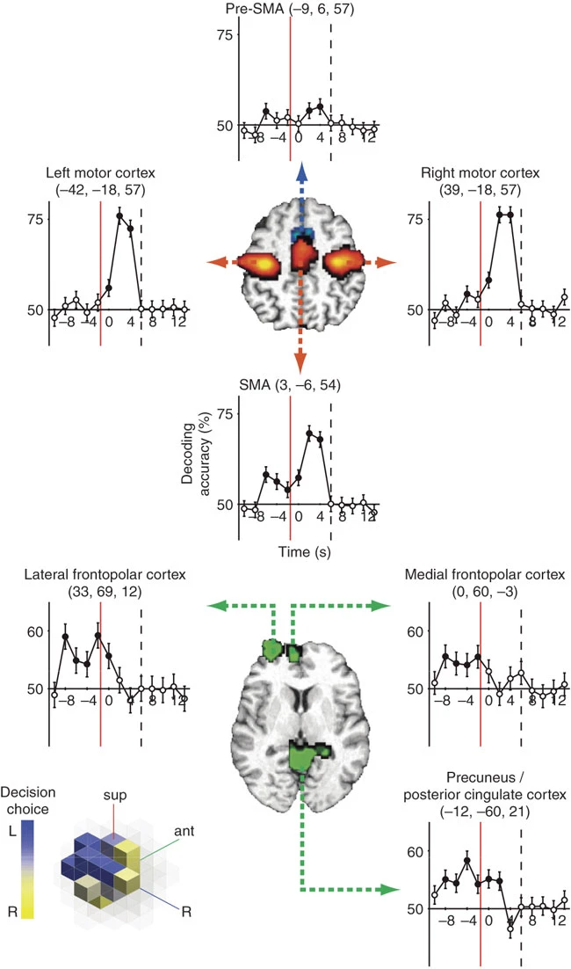
Fragestellungen:
Nachweis vorbereitender Gehirnaktivität bei simplen motorischen Entscheidungen
z. B. Soon et al. (2008)
Freie Entscheidung Knopfdruck linke/ rechte Hand
Dekodierung Outcome (l/ r): FPC/ BA10, parietale Areale ~10 s vorher
Dekodierung Zeitpunkt: Prä-SMA, SMA ~ 5s vorher
Abb. aus Soon et al. (2008)
Empirisch-Theoretische Ausgangslage

Slide 11
Keine Untersuchungen zur Vorhersagbarkeit abstrakter Intentionen aus Gehirnaktivität
Überlappende Areale mit DMN
Gleicher Mechanismus wie bei motorischen Entscheidungen?
Zusammenhang unklar
Empirisch-Theoretische Ausgangslage

Slide 12
Fragestellungen der Studie
Vorbereitende neuronale Aktivität bei freien Entscheidungen über abstrakte Inhalte?
Gemeinsames neuronales Netzwerk für Intentionen unterschiedlicher Abstraktionsniveaus?
Zusammenhang vorbereitender Signale & Default Mode Network?
Fragestellungen:

Slide 13
Ziele der Studie
Hauptziel: “Predicting free choices for abstract intentions“
Was? → Outcome der Entscheidung
Wann? → Zeitpunkt der Entscheidung
Wo? → Lokalisation relevanter Areale
Default Mode Network → Aktivitätsmuster während präparatorischer Phase

Slide 14

Methodik
Versuchspersonen
Paradigma
Analysetechniken

Slide 15
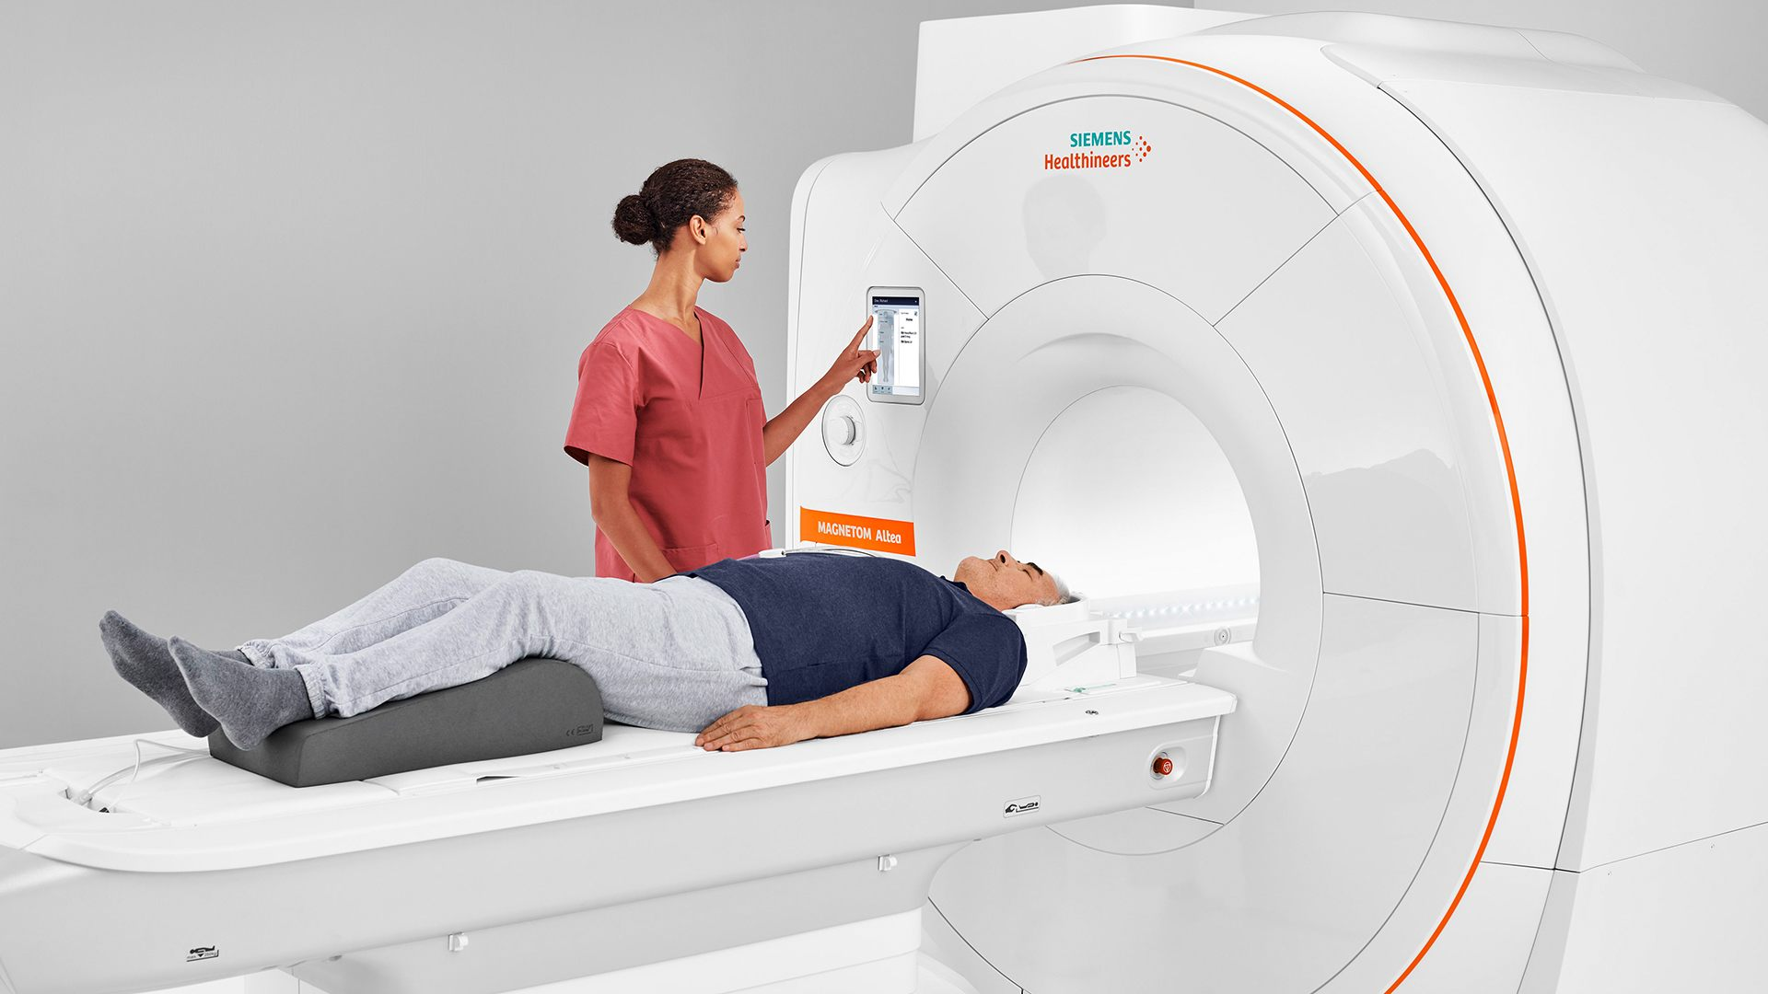
Versuchspersonen
Behavioral selection test
N = 34
“Unbalanced“ bzw. zu hastige Entscheidungen N = 12
fMRI-Experiment
N = 22
Übermäßige Bewegung; Entscheidungsbias
N = 5
Inkludiert in Analysen N = 17
Quelle: https://www.cassling.com/mri

Slide 16
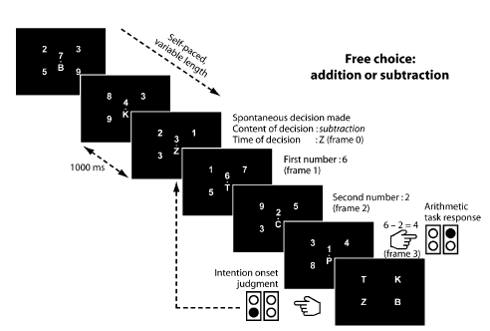
Paradigma
Entscheidung Addition/ Subtraktion zu beliebigem Zeitpunkt
VPs merken sich Buchstaben
Nächsten 2 Frames: Mathematische Operation
Nächster Frame: Angabe Lösung
Nächster Frame: Angabe Buchstabe
Abb. aus Soon et al. (2013)

Slide 17
Dekodierungstechniken I: Outcome Der Entscheidung
Multivariate Musterklassifikation
Ziel: Detektion von Aktivität, die Entscheidung (+ / -) vorhersagt
Daten: Pro VP 10 Durchgänge a 152 Volumina
Je Durchgang Modellierung BOLD-Signal mit GLM
Finite impulse response (FIR) predictors
→ Keine Beschränkung der Verlaufsform → Mehrere Schätzungen diskreter Zeitpunkte (t)
Voxelweise Clusterbildung
Separate Modellierung von + / - Trials für alle t
→ Je Voxel & Cluster
- 8s
E
+ 18s
alle 2s ein fMRI-Scan = 14 t
r = 3 Voxel # Voxel: N
Abb. aus Soon et al. (2008)

Slide 18
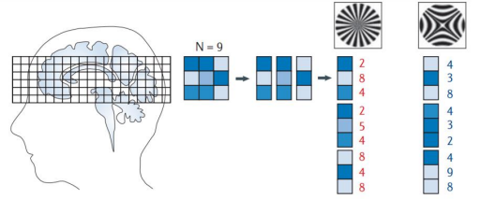
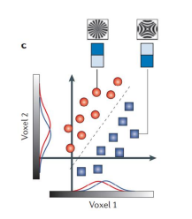
Dekodierungstechniken I: Outcome der entscheidung
Multivariate Musterklassifikation
Outputs: Räumliche Antwortmuster der Cluster
Für alle t & Durchgänge 2 Mustervektoren
Mustervektoren: Multivariate Mustererkennung
Linear Support Vector Machines (SVM)
Training mit 9 Datensätzen
Klassifikation des 10. Datensatzes
→ 10-fold cross validation
Abb. aus Haynes & Rees (2006)

Slide 19
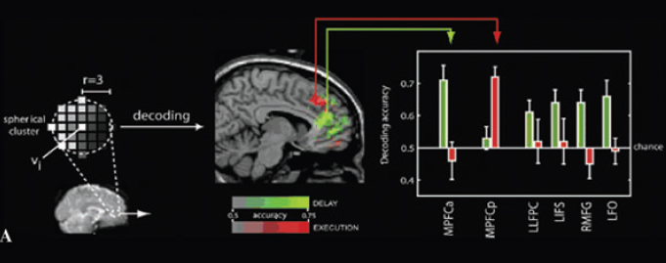
Dekodierungstechniken I: Outcome der entscheidung
Multivariate Musterklassifikation
Output: Durchschnittliche Dekodiergenauigkeiten
Für alle t & Voxel
Decoding accuracy maps
Abb. aus Haynes (2011)

Slide 20
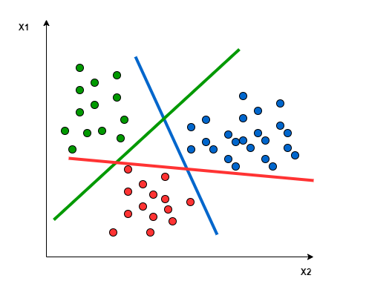
Dekodierungstechniken iI: Zeitpunkt der entscheidung
Multiclass pattern classification
Ziel: Identifikation von Arealen, die Entscheidungszeitpunkt encodieren
Input: Generierte Mustervektoren
Methode: Multiclass SVM
Kombination multipler binärer SVM
Klassifikation nach time bins (-8 bis E)
Je VP & t 5 local classification accuracy maps
ANOVA
→ Identifikation relevanter Areale & Zeitspanne
- 8s
E
Quelle: https://www.baeldung.com/cs/svm-multiclass-classification

Slide 21
Dekodierungstechniken iI: Zeitpunkt der entscheidung
Spatiotemporal classification
Kombination räumlicher & zeitlicher Infos
„Spatiotemporal vectors“
Vorverarbeitete EPI-Signale der relevanten Regionen
→ innerhalb relevanten Zeitraums = Targets → vs. andere Zeitabschnitte = Non-Targets
Trial-by-trial Vorhersage des Zeitpunkts aller Entscheidungen mit SVM
Targets vs. Non-Targets
4-fold cross-validation

Slide 22
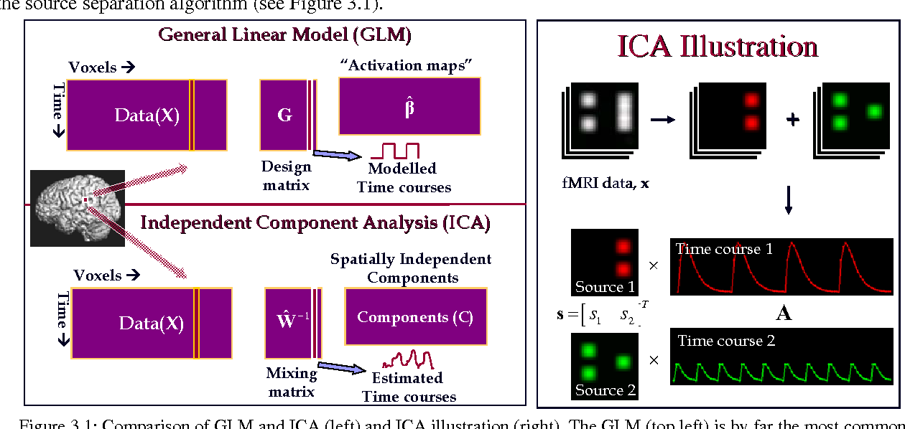
Default Mode Network
Identifikation der DMN-Strukturen über alle VPs hinweg
Independent component analysis (ICA)
Abb. aus Calhoun (2006)

Slide 23
Default Mode Network
Extraktion zeitlicher Aktivitätsmuster für jede VP
Konjunktionsanalyse
Detektion räumlicher Überschneidungen DMN mit relevanten Arealen
→ Vergleich mit Daten von motorischem Paradigma (Soon et al., 2008)
Abb. aus Soon et al. (2013)

Slide 24
Ergebnisse

Slide 25
Outcome der ENtscheidung
59 %
59.5 %
64.2 %
Abb. aus Soon et al. (2013)

Slide 26
Outcome der Entscheidung
mFPC, Precuneus/ PC → ~ 7s vor E (inkl. hemodynamic delay)
Gyrus angularis → ~ während E (inkl. hem. delay)
KEINE Enkodierung in motorischen Arealen
Abb. aus Soon et al. (2013)

Slide 27
Zeitpunkt der Entscheidung
31.4 %
Prä-SMA → ~ 4 - 0 s vor E
Trial-by-trial Vorhersagegenauigkeit: 71.8 %
KEINE Enkodierung in FPC, Precuneus/ PC
Abb. aus Soon et al. (2013)

Slide 28
Default mode Network
Motorisch: Parietale Regionen
Abstrakt: Anteriorer mPFC
Zeitverläufe DMN & prädiktive Signale in Precuneus/ PC & FPC:
Peak Aktivität ~ zur selben Zeit
→ Anstieg in DMN länger anhaltend & früherer Beginn
Abb. aus Soon et al. (2013)

Slide 29


Schlussfolgerungen/ Kritik
VOR bewusster Entscheidung
Ergebnis abtsrakter Intentionen aus Gehirnaktivität dekodierbar → fronto-parietales Netzwerk
Timing abstrakter Intentionen aus Gehirnaktivität dekodierbar → prä-SMA
Was-Wann-Dissoziation
WÄHREND bzw. NACH bewusster Entscheidung
„Weitergabe“ der Infos an ausführende Areale
Default Mode Peak → off-task Zustand, obwohl Intention bereits enkodiert wird
VPs nicht bewusst involviert (?)

Slide 30


Schlussfolgerungen/ Kritik
ABER…
Carry-over Effekte?
→ hier eher unwahrscheinlich
Nur geringe – mäßige Dekodiergenauigkeiten
Simple Rechenaufgabe = repräsentative „abstrakte Intention“?
Genaue Bedeutung des DMN unklar
→ Nur Korrelat? → Rückschluss auf Bewusstseinslevel = voreilig?

Slide 31
Diskussion
Zusammenhang freier Wille (was ist das überhaupt) & Bewusstsein (was ist das überhaupt)?
Werden wir von unserem Gehirn „gesteuert“?

Slide 32
DANKE Fürs Zuhören! ☺

Slide 33
Literatur
Buckner, R. L., Andrews-Hanna, J. R. & Schacter, D. L. (2008). The brain's default network: Anatomy, function, and relevance to disease. Annals of the New York Academy of Sciences, 1124(1), 1–38. doi: 10.1196/annals.1440.011
Calhoun, V. D., Adali, T., Pearlson, G. D., van Zijl, P. C. & Pekar, J. J. (2002). Independent component analysis of fMRI data in the complex domain. Magnetic Resonance in Medicine, 48(1), 180–192. doi: 10.1002/mrm.10202
Cavanna, A. E. & Trimble, M. R. (2006). The precuneus: A review of its functional anatomy and behavioural correlates. Brain, 129(3), 564–583. doi: 10.1093/brain/awl004
Grabner, R. H., Ansari, D., Koschutnig, K., Reishofer, G., Ebner, F. & Neuper, C. (2009). To retrieve or to calculate? Left angular gyrus mediates the retrieval of arithmetic facts during problem solving. Neuropsychologia, 47(2), 604–608. doi: 10.1016/j.neuropsychologia.2008.10.013
Haynes, J.-D. (2011). Decoding and predicting intentions. Annals of the New York Academy of Sciences, 1224(1), 9–21. doi: 10.1111/j.1749-6632.2011.05994.x
Haynes, J.-D. & Rees, G. (2006). Decoding mental states from brain activity in humans. Nature Reviews Neuroscience, 7(7), 523–534. doi: 10.1038/nrn1931
Henson, R., Rugg, M. & Friston, K. (2001). The choice of basis functions in event-related fMRI. Neuroimage, 13(6), 149. doi: 10.1016/S1053-8119(01)91492-2
Hsu, C.-W. & Lin, C.-J. (2002). A comparison of methods for multiclass support vector machines. IEEE Transactions on Neural Networks, 13(2), 415–425. doi: 10.1109/72.991427
Leech, R. & Sharp, D. J. (2014). The role of the posterior cingulate cortex in cognition and disease. Brain, 137(1), 12–32. doi: 10.1093/brain/awt162
Libet, B., Gleason, C. A., Wright, E. W. & Pearl, D. K. (1983). Time of conscious intention to act in relation to onset of cerebral activity (readiness-potential). The unconscious initiation of a freely voluntary act. Brain, 106(3), 623–642. doi: 10.1093/brain/106.3.623
Raccah, O., Block, N. & Fox, K. C. R. (2021). Does the Prefrontal Cortex Play an Essential Role in Consciousness? Insights from Intracranial Electrical Stimulation of the Human Brain. Journal of Neuroscience, 41(10), 2076–2087. doi: 10.1523/JNEUROSCI.1141-20.2020
Ramnani, N. & Owen, A. M. (2004). Anterior prefrontal cortex: Insights into function from anatomy and neuroimaging. Nature Reviews Neuroscience, 5(3), 184–194. doi: 10.1038/nrn1343
Schandry, R. (2016). Biologische Psychologie (4. Aufl.). Weinheim: Beltz.
Soon, C. S., Brass, M., Heinze, H. J. & Haynes, J.-D. (2008). Unconscious determinants of free decisions in the human brain. Nature Neuroscience, 11(5), 543–545. doi: 10.1038/nn.2112
Soon, C. S., He, A. H., Bode, S. & Haynes, J.-D. (2013). Predicting free choices for abstract intentions. Proceedings of the National Academy of Sciences of the United States of America, 110(15), 6217–6222. doi: 10.1073/pnas.1212218110

Slide 34
Abbildungen
Buckner, R. L., Andrews-Hanna, J. R. & Schacter, D. L. (2008). The brain's default network: Anatomy, function, and relevance to disease. Annals of the New York Academy of Sciences, 1124(1), 1– 38. doi: 10.1196/annals.1440.011
Calhoun, V. D., Adali, T., Pearlson, G. D., van Zijl, P. C. & Pekar, J. J. (2002). Independent component analysis of fMRI data in the complex domain. Magnetic Resonance in Medicine, 48(1), 180– 192. doi: 10.1002/mrm.10202
Haynes, J.-D. (2011). Decoding and predicting intentions. Annals of the New York Academy of Sciences, 1224(1), 9–21. doi: 10.1111/j.1749-6632.2011.05994.x
Haynes, J.-D. & Rees, G. (2006). Decoding mental states from brain activity in humans. Nature Reviews Neuroscience, 7(7), 523–534. doi: 10.1038/nrn1931
Raccah, O., Block, N. & Fox, K. C. R. (2021). Does the Prefrontal Cortex Play an Essential Role in Consciousness? Insights from Intracranial Electrical Stimulation of the Human Brain. Journal of Neuroscience, 41(10), 2076–2087. doi: 10.1523/JNEUROSCI.1141-20.2020
Schandry, R. (2016). Biologische Psychologie (4. Aufl.). Weinheim: Beltz. (S. 214)
Soon, C. S., Brass, M., Heinze, H. J. & Haynes, J.-D. (2008). Unconscious determinants of free decisions in the human brain. Nature Neuroscience, 11(5), 543–545. doi: 10.1038/nn.2112
Soon, C.S., He, A. H., Bode, S. & Haynes, J.-D. (2013). Predicting free choices for abstract intentions. Proceedings of the National Academy of Sciences of the United States of America, 110(15), 6217–6222. doi: 10.1073/pnas.1212218110
https://www.researchgate.net/figure/a-The-Libet-Paradigm-The-participant-makes-a-voluntary-action-and-reports-the-time_fig1_329136588
https://thebrain.mcgill.ca/flash/i/i_12/i_12_cr/i_12_cr_con/i_12_cr_con.html
https://www.cassling.com/mri
https://www.baeldung.com/cs/svm-multiclass-classification

